Slide 1
НАУЧНО-ИССЛЕДОВАТЕЛЬСКАЯ РАБОТА по теме:
Как звезды людям помогают?
Выполнила: ученица 7 «А» класса
Кузнецова Александра
Научный руководитель:
Григорова Е.С.

Slide 2
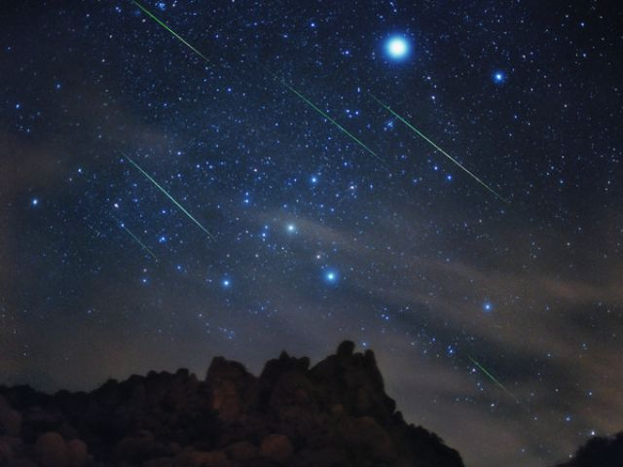
Нет на Земле человека, который, вглядываясь в звёздное небо, не чувствовал бы всей его красоты и величия, который бы не испытывал желания познать все его тайны.

Slide 3
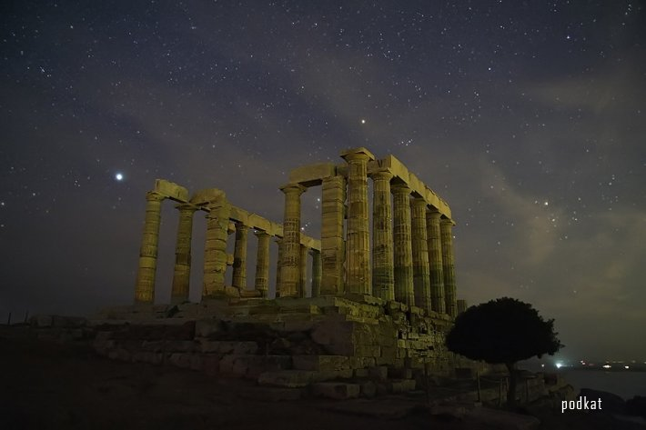
Успехи современной астрономии и космонавтики приблизили нас к звёздам.
Но чтобы надлежащим образом оценить достижения астрономии, полезно совершить прогулку сквозь века и тысячелетия, в древние времена, когда все только начиналось…

Slide 4
Цель нашей работы - рассмотреть, как зарождение и развитие астрономии повлияло на повседневную жизнь и деятельность людей.
Задачи нашей работы:
1. Рассмотреть, что представляет собой астрономия как наука;
2. Как астрономические знания помогали ориентироваться в пространстве;
3. Как астрономические знания помогали ориентироваться во времени;
4. Сделать выводы о влиянии астрономии на жизнь и деятельность людей.

Slide 5
Астрономия — наука о Вселенной, изучающая расположение, движение, строение, происхождение и развитие небесных тел и образованных ими систем.
Термин «астрономия» (др.-греч. ἀστρονομία) образован от древнегреческих слов ἀστήρ, ἄστρον (астер, астрон), «звезда» и νόμος (номос), «обычай, установление, закон».
Астрономия — одна из древнейших наук. Первые цивилизации вавилонян, греков, китайцев, индийцев и майя уже проводили методические наблюдения ночного небосвода.

Slide 6
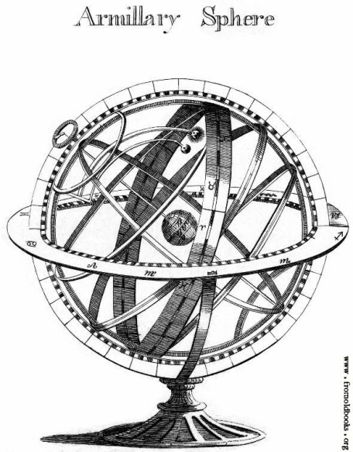
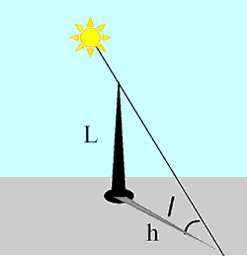
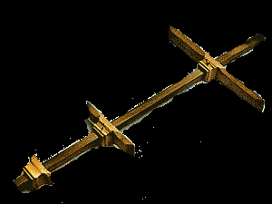
Древние астрономы не знали телескопов и полагались лишь на собственные глаза и простейшие инструменты такие, как гномон (для определения высоты Солнца над горизонтом), астрономический посох (для определения положения светил над горизонтом), армиллярная сфера (для измерения углов на небесной сфере) и ряд других.
Гномон | Астрономический посох | Армилла

Slide 7
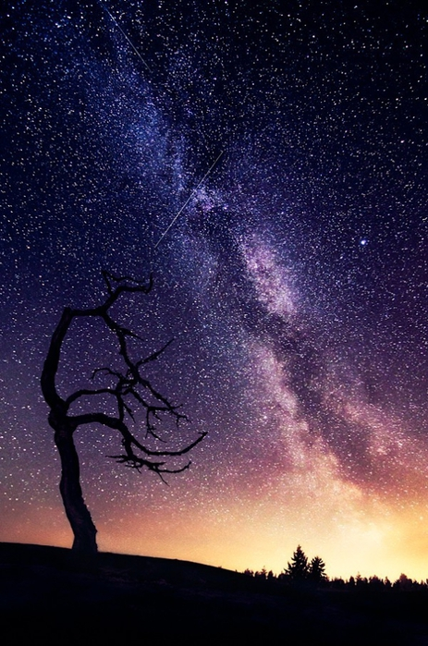
Астрономия возникла из практических потребностей человечества и развивалась вместе с ними. Чтобы выжить в тяжелой борьбе с окружающей природой, древним людям были необходимы определенные знания для ориентирования в пространстве и во времени.

Slide 8
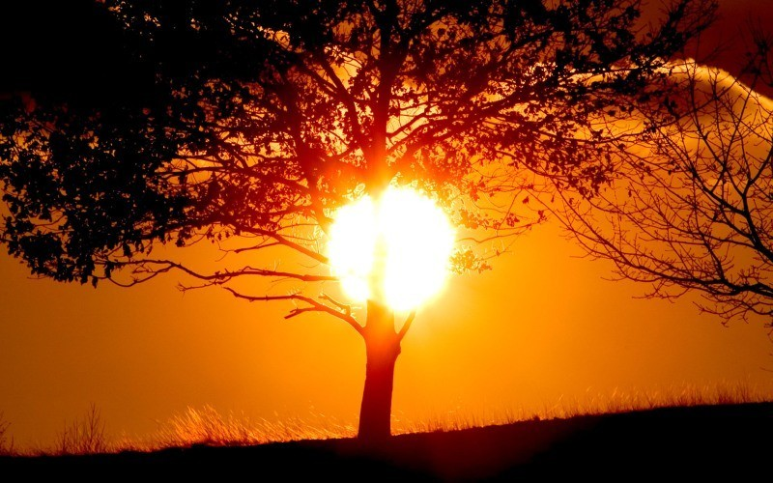
Наиболее заметным небесным светилом является Солнце. Наблюдая утром его восход, а вечером закат, древние люди смогли выделить одно из главных направлений для ориентации в пространстве – направление «восток-запад».
Ориентирование в пространстве.
Другое направление «север-юг» было выделено как направление наивысшего положения Солнца на небе, при котором тени от предметов бывают самые короткие.

Slide 9
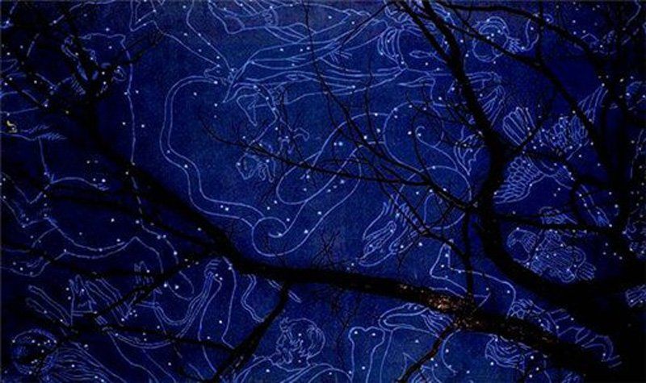
Вглядываясь в усеянное звёздами небо, люди постепенно научились выделять на нем отдельные группы ярчайших звёзд – созвездия. Было подмечено, что в течение суток звёзды делают полный круг по небу и что центр этого круга -полюс мира – находится в том же направлении , в котором днём отбрасывается самая короткая тень. Так постепенно люди научились ориентироваться и по звёздам.

Slide 10
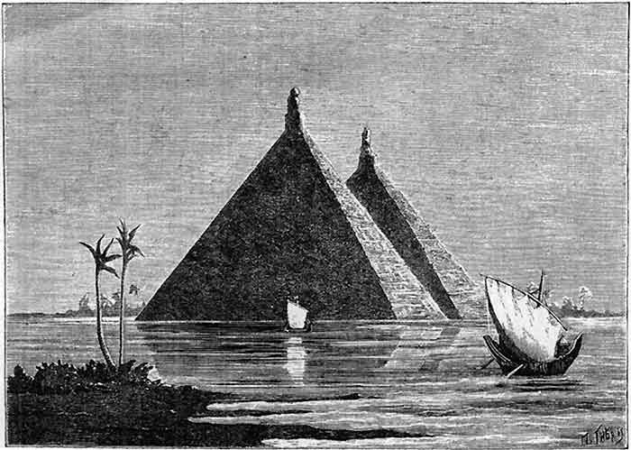
Ориентирование во времени
Со сменой времени года связан весь годичный цикл жизни земледельческих народов. Для них было крайне важно уметь ориентироваться во времени.
В особенности это относилось к народам, заселявшим речные долины Месопотамии, Египта и Китая.
Здесь от заблаговременного предвидения начала разлива рек зависела жизнь многих тысяч людей в буквальном смысле слова.

Slide 11
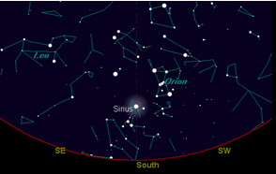
В Древнем Египте жрецы научились сопоставлять начало разлива Нила с видом звёздного неба.
Уже около 4 тысяч лет до н.э. они установили, что непосредственно перед этим на утреннем небе после примерно 70-дневного периода невидимости впервые восходит звезда Сириус (Сотис).
Как им казалось, оба эти явления повторяются через каждые 360 дней. Этот промежуток времени и стал основой одного из первых солнечных календарей. Древнеегипетский календарь состоял из 12-и месяцев по 30 дней в каждом месяце.

Slide 12
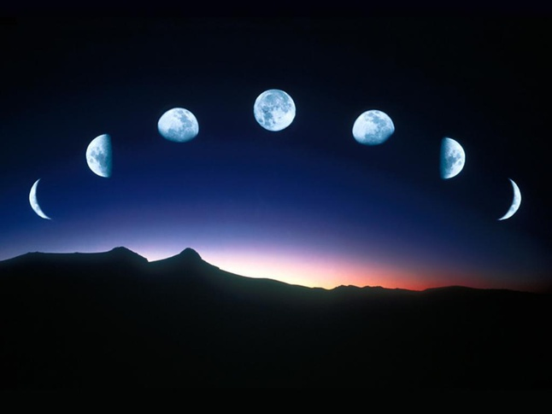
В древнем Вавилоне важной естественной единицей счёта времени стал лунный месяц – промежуток времени в 29,53 суток, через которые фазы Луны повторяются в том же порядке.
Из древнего Вавилона до наших дней пришёл обычай считать дни семидневной неделей – четвертой частью периода видимости Луны на небе, а так же делить часы и минуты на 60 меньших единиц.

Slide 13
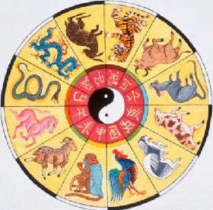
В Древнем Китае зачатки астрономических знаний также появились уже за несколько тысяч лет до н.э.
Примерно за 1500 лет до н.э. здесь была установлена продолжительность года в 356 дней, а сам год был разделен на 12 месяцев по 29 и 30 дней.
Время от времени вставляли добавочные месяцы. Примерно за тысячу лет до н.э. солнечный год был определен в 365,25 суток, лунный месяц – в 29,5 суток. На этой основе были созданы лунные, а впоследствии лунно-солнечные и солнечные календари.

Slide 14
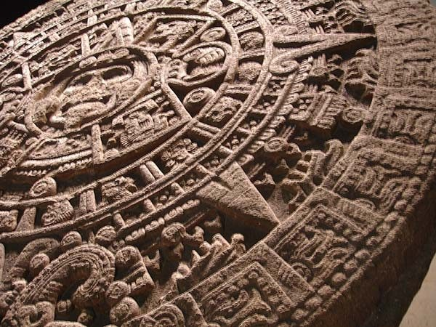
Майя были великими астрономами, они вели наблюдение за ночным небом в течение сотен и сотен лет, они строили храмы-обсерватории.
Хотя у них не было телескопов и других технических средств, они сделали великие открытия.
Майя составили сложный календарь, основанный на движении планеты Венера. Месяц майя содержал 20 дней, а неделя — 13.

Slide 15
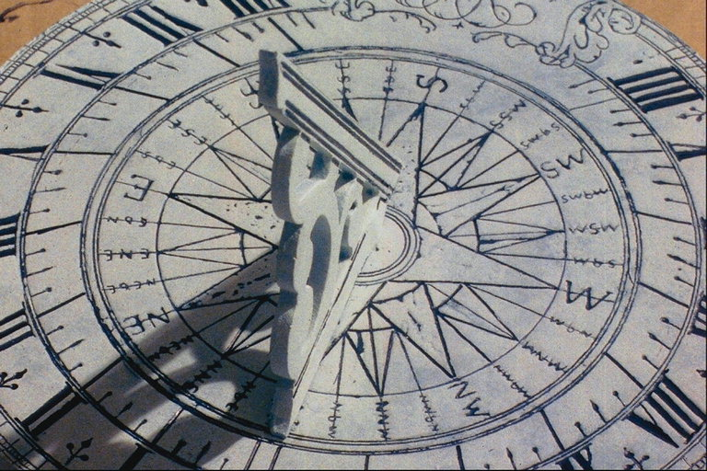
Развитие этих знаний было связано в первую очередь с хозяйственной жизнью людей, с необходимостью предсказывать наступление того или иного временнóго периода и связанных с ним природных явлений, а иногда и просто с необходимостью сохранить свою жизнь.
Так на протяжении нескольких тысячелетий развитие астрономии было теснейшим образом связано с разработкой календарных систем и методов счета времени. Появились единицы измерения времени: сутки, месяц, год.

Slide 16
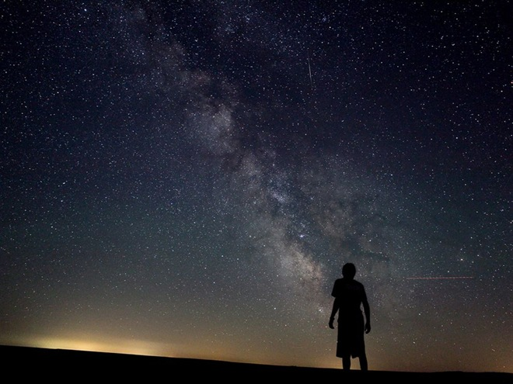
Заключение
Звезды играли важную роль в жизни людей на заре зарождения цивилизаций.
Астрономия как наука еще не была сформирована, но наблюдение за небом уже стало залогом безопасной жизнедеятельности человека.
Где-то раньше, где-то позже, но все развивающиеся народности обращали свой взор к небесной сфере, так как замечали, что происходящие там явления и изменения постоянны и цикличны и неразрывно связаны с явлениями и изменениями, происходящими на Земле.

Slide 17
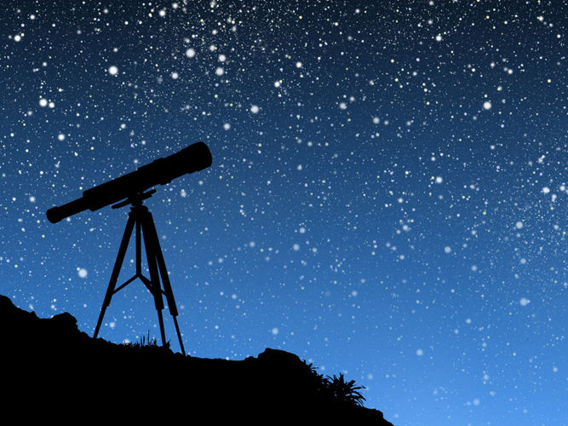
Помимо этого человек мог спокойно преодолевать расстояния и плыть или идти к новым землям без опасения, что он может не найти обратный путь домой.
Таким образом, появилась возможность не только освоить неизвестные территории и установить контакт с другими народами или завоевать их, но и распространить свои знания (в том числе и в области астрономии) и приобрести от чужеземцев новые.
То, что возникло как необходимость для выживания, с развитием культуры человечества преобразовалось в отдельную науку, которая совершенствуется на протяжении уже многих веков.

Slide 18
Список использованной литературы:
1. Атлас Вселенной для детей
(Ридерз Дайджест, 2001)
2. Большая книга вопросов и ответов
(ЭКСМО, Москва, 2003)
3. Горбацкий В.Г. Лекции по истории астрономии
(http://www.astro.spbu.ru/sites/default/files/histast.pdf)
4. Климишин И.А. Астрономия наших дней
(Наука, Москва, 1980)
5. Электронные ресурсы
(http://ru.wikipedia.org)

